Slide 1
Проектная
деятельность
Разработка 3D-моделей для подсистемы «Классификатор ЕСКД»
Участник - студент 4-го курса:
- Серяков А. В. группы 181-324
Куратор проекта:
-Толстиков Антон Витальевич

Slide 2
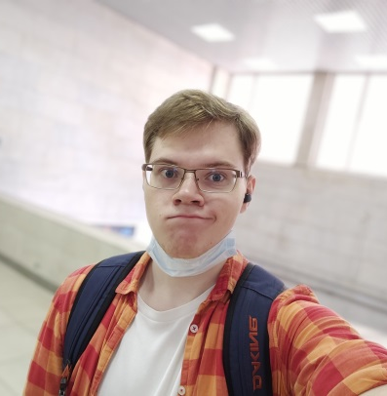
Состав команды
Серяков Алексей – Developer.

Slide 3
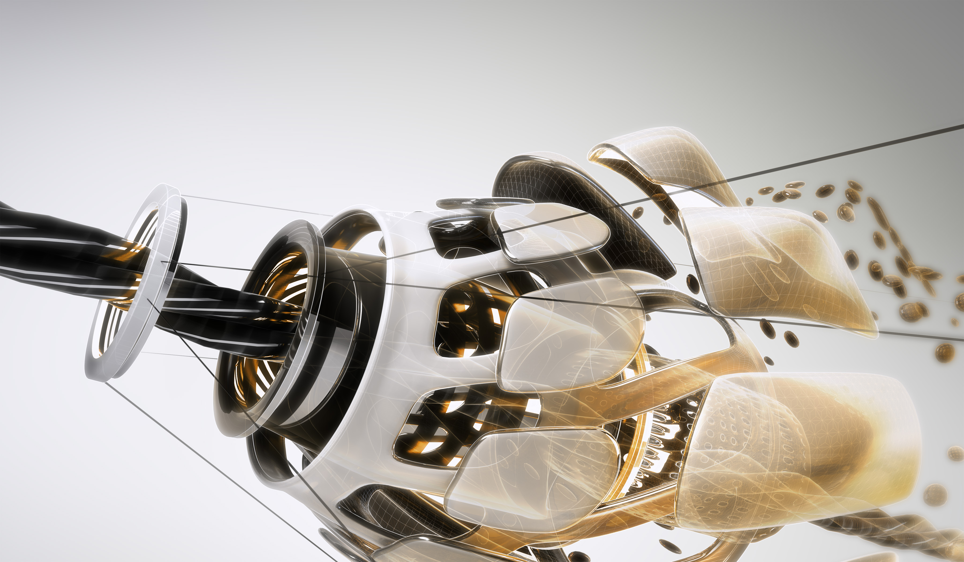
Цель проекта:
Разработать 3D-модели по схемам из классификатора ЕСКД

Slide 4
Задачи, реализованные в этом семестре:
Изучен классификатор ЕСКД от компании Аскон
Создано 35 3D-моделей для «Классификатора ЕСКД»
Разработаны чертежи для 3D-моделей
Посещена конференция от Autodesk

Slide 5
Этапы работы
1.
Поиск информации о классификаторе ЕСКД

Slide 6
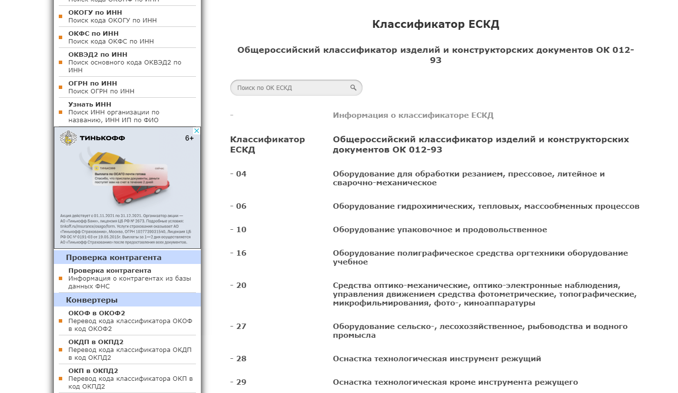
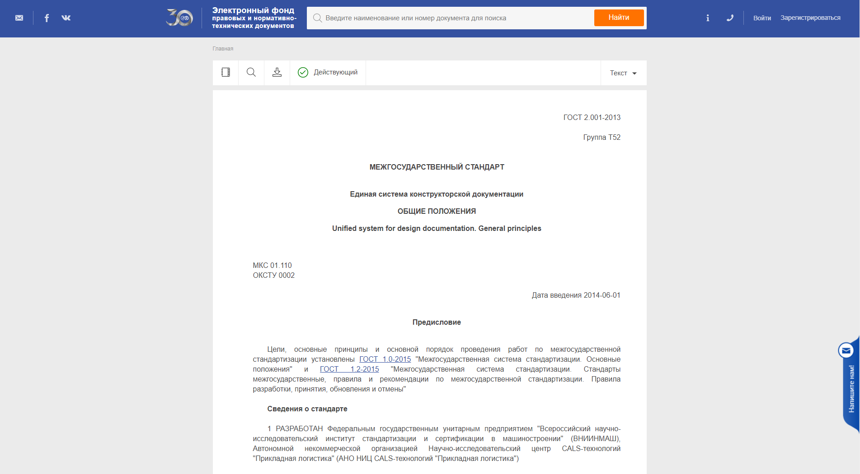
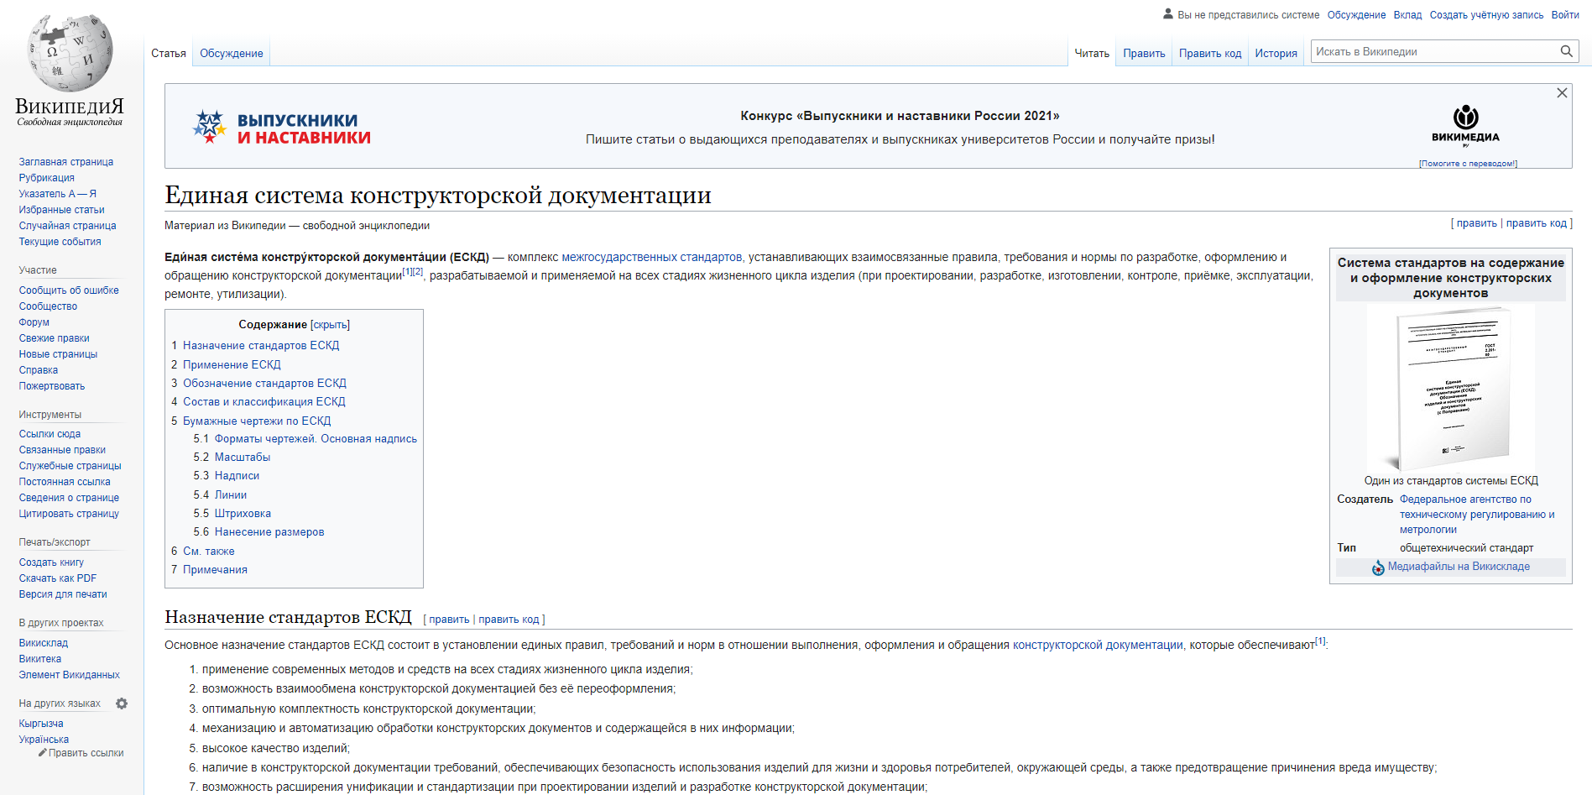
Поиск информации в различных источниках

Slide 7
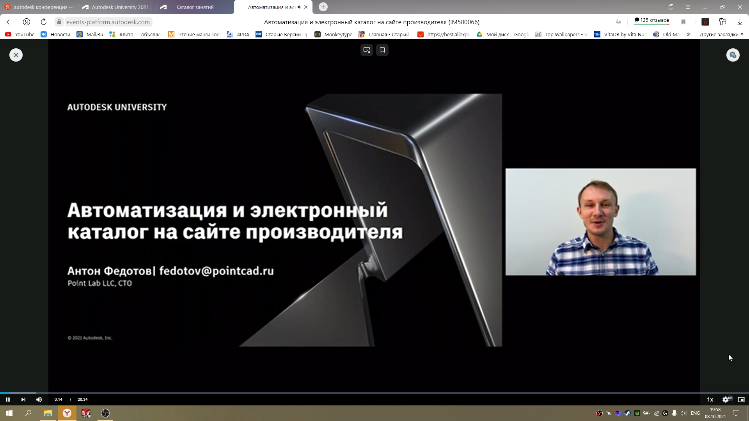
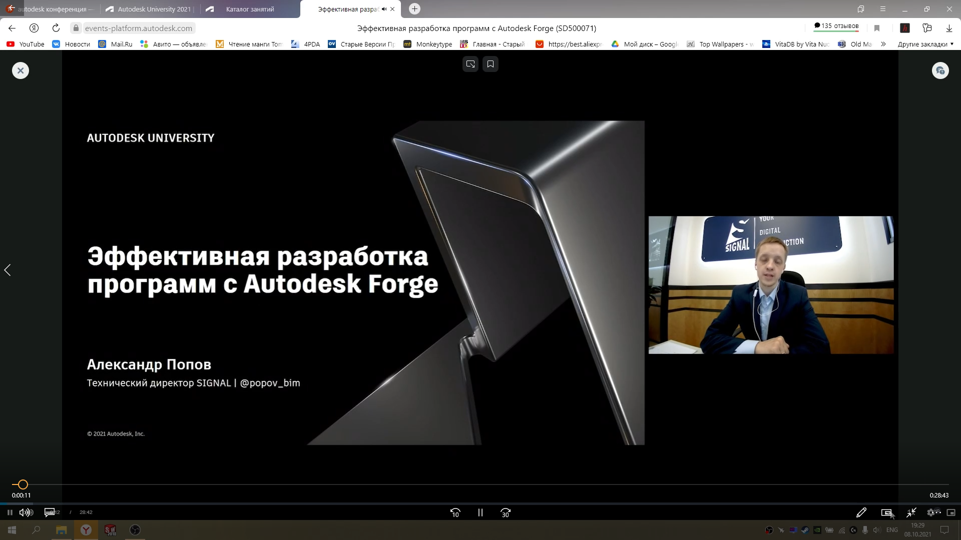
Участие в конференции от компании
Autodesk

Slide 8
Создание 3D-моделей

Slide 9
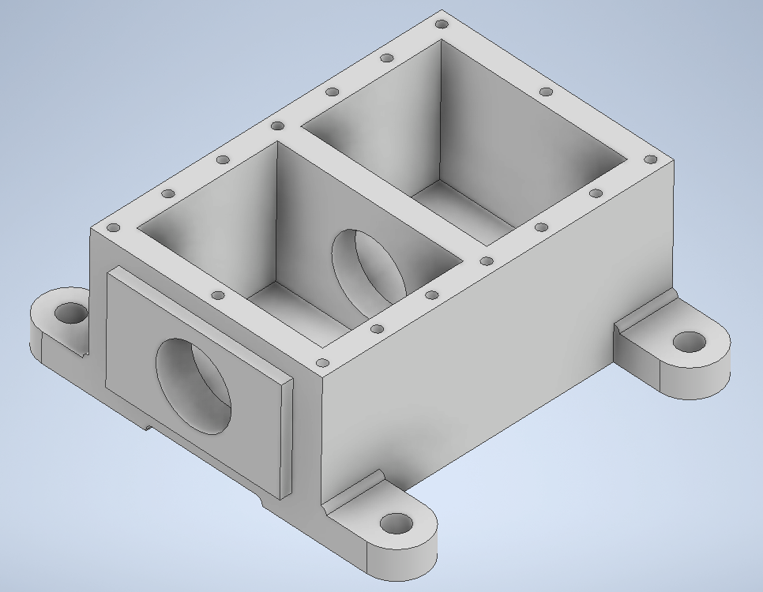
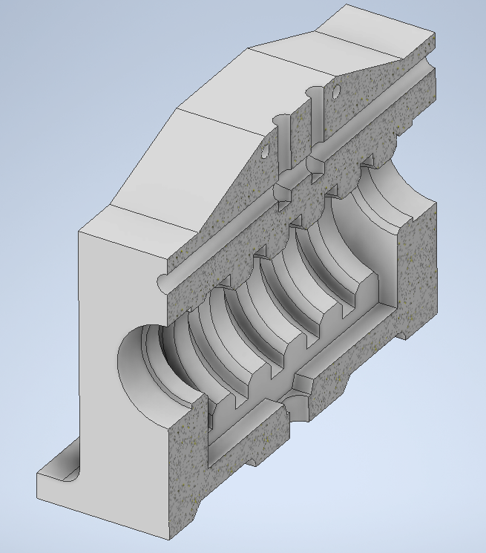
Примеры разработанных 3D-моделей

Slide 10
СПАСИБО ЗА ВНИМАНИЕ

